Slide 1
Thách thức của người lao động Việt Nam trong cuộc cách mạng công nghiệp 4.0
Đề Tài:
GVHD: Th.S. Nguyễn Thị Phan Thu
Nhóm 6

Slide 2
Nội dung
4.Tài liệu
tham khảo
2.Nội dung nghiên cứu
1.Mở đầu
3.Kết luận

Slide 3

1. Mở đầu
Lý do chọn đề tài
Tổng quan tài liệu
Đối tượng và phạm vi nghiên cứu
Mục tiêu nghiên cứu
Câu hỏi nghiên cứu
Phương pháp nghiên cứu
Dự kiến đóng góp của đề tài

Slide 4

Lý do chọn đề tài
1
2
3
CMCN 4.0 làm đảo lộn toàn bộ mô hình và các phương thức truyền thống trong kinh doanh,sinh hoạt,tiêu dùng và quản trị quốc gia
Kinh phí đầu tư vào trí tuệ nhân tạo ở các quốc gia ngày càng gia tăng. Năm 2017, Amazon có 30.000 robot làm việc tại khắp các nhà kho. [1] Foxconn thay thế 60.000 công nhân bằng robot[2]
Năm 2018, dân số VN 95,57 triệu người, LLLĐ chiếm 57,55%, LĐ đã qua đào tạo chỉ 21,67% [3] Chủ yếu LĐ có trình độ thấp và làm việc trong các công ty vốn đầu tư nước ngoài
.
Nguy cơ mất việc làm do các nước có lợi thế về vốn và công nghệ sẽ quay trở lại đặt nhà máy sản xuất tại chính quốc gia họ.
[1]: Nguồn Amazon
[2]: Nguồn MSN
[3]: Nguồn Bộ LĐTB&XH

Slide 5

1. Mở đầu
Tổng quan tài liệu
Các TL trước đó đã đề cập được cơ sở và xu hướng, tầm quan trọng CMCN 4.0 với kinh tế toàn cầu.
Phân tích tác động đến đời sống kinh tế xã hội nói chung.
Chưa phân tích rõ thế mạnh và thách thức với lao động Việt Nam trong quá trình thích ứng CMCN 4.0.
Chưa có nhiều tài liệu trong nước nghiên cứu về đề tài.

Slide 6
1. Mở đầu
Tổng quan TL trong nước
Trong báo cáo của Trung tâm Nghiên cứu và Phát triển truyền thông KH&CN (T9/2018) “Việc làm và an sinh xã hội trước CMCN 4.0” đề xuất nhiệm vụ, đề tài để tăng cường năng lực tiếp cận CMCN 4.0 của Việt Nam, kiến nghị một số giải pháp chú trọng đào tạo lại người lao động nhưng chưa đưa ra giải pháp cụ thể cho phía chính phủ và doanh nghiệp.
Nghiên cứu về tác động của CMCN 4.0 có nghiên cứu của Nguyễn Hoàng Hà (2018), “Cách mạng công nghiệp lần thứ tư với vấn đề việc làm và quan hệ lao động” và Nguyễn Thị Đức Loan (2017) “Dự báo những tác động của Cách mạng Công nghiệp 4.0 tới doanh nghiệp Việt Nam”. Trong bài nghiên cứu của mình, Nguyễn Hoàng Hà phân tích những tác động của CMCN lần thứ 4 với việc làm và mối quan hệ giữa các chủ thể trong quan hệ lao động ở các nước trên thế giới và Việt Nam, khái quát tình hình tiếp cận cuộc cách mạng của một số doanh nghiệp mà chưa có những nghiên cứu cụ thể về tình hình lao động Việt Nam. Bài viết của Nguyễn Thị Đức Loan nêu ra một số cơ hội của doanh nghiệp khi tiếp cận CMCN, đề xuất kiến nghị cho chính phủ nhưng chưa đưa ra phương án giải quyết cụ thể cho phía doanh nghiệp.

Slide 7
1. Mở đầu
Tổng quan TL trong nước
Sách tham khảo của Ban kinh tế trung ương viết năm 2017 với tiêu đề “Việt Nam với cuộc cách mạng công nghiệp lần thứ tư” (NXB ĐHKTQD) phân tích tổng thể về CMCN 4.0, cách các quốc gia trên thế giới đón nhận và triển khai cuộc CM này, đề ra những khó khăn, thách thức trong các ngành nghề phải đối mặt. Tuy nhiên chưa đề xuất những hướng tiếp cận và giải pháp rõ ràng.
Bài niên luận của Phạm Thị Phượng (2017) “Giải pháp nâng cao năng lực cạnh tranh của các doanh nghiệp niêm yết tại Việt Nam trong thời kỳ cách mạng công nghiệp 4.0” nhận định đề cao năng lực cạnh tranh giữa các doanh nghiệp là yếu tố quan trọng quyết định sự phát triển trong CMCN 4.0. Tuy nhiên bài phân tích mới chỉ dừng lại ở những phân tích định tính khái quát, chưa có những nghiên cứu đi sâu cụ thể.
Nguyễn Thắng (2016) “Cuộc cách mạng công nghiệp lần thứ tư: một số đặc trưng, tác động và hàm ý chính sách đối với Việt Nam” nhìn nhận tác động của CMCN 4.0 từ nhiều khía cạnh lĩnh vực kinh tế và xã hội, kiến nghị giải pháp cho chính phủ. Song báo cáo mới chỉ đưa ra những nét khái quát về ảnh hưởng của CMCN 4.0 mà chưa tập trung nghiên cứu chiều sâu của từng lĩnh vực.

Slide 8
1. Mở đầu
TL nước ngoài
Cuốn sách của Elena G. Popkova; Prof. Dr. Yulia V. Ragulina và Dr. Aleksei V. Bogoviz xuất bản năm 2018 với tiêu đề “Industry 4.0: Industrial Revolution of the 21st Century” trình bày cách tiếp cận và nghiên cứu quá trình hình thành CMCN 4.0, đề cập và chứng minh sự cần thiết của CM 4.0 và giải pháp thiết thực để quản lý hiệu quả này. Cuốn sách tập trung nghiên cứu nền tảng cốt lõi của CMCN mà chưa phân tích sâu rộng tầm ảnh hưởng của nó.
Bài nghiên cứu của Magdalena Gabriel và Ernst Pessl (2016) “Industry 4.0 and sustainability impacts: critical discussion of sustainability aspects with a special focus on future of work and ecological consequences” phân tích tác động bền vững của CMCN 4.0 tới con người và hệ sinh thái, đánh giá mức độ thâm nhập vào cuộc CMCN 4.0 và xu hướng ứng dụng công nghệ thông tin vào trong sản xuất của các doanh nghiệp vừa và nhỏ, tuy nhiên chưa đề cập đến ảnh hưởng tiêu cực của nó đến người lao động và hướng giải quyết.
Báo cáo của Viện nghiên cứu tuyển dụng liên bang công bố năm 2016 “Industry 4.0 – job-producer or employment-destroyer?” nhìn nhận CMCN 4.0 từ góc độ thị trường lao động, xem xét sự phát triển qua mô hình kinh tế vĩ mô toàn diện, đề ra phương pháp tiếp cận trong chính sách công của Đức.

Slide 9
1. Mở đầu
TL nước ngoài
Nghiên cứu của Marc Ingo Wolter và các cộng sự (2015) “Industry 4.0 and the consequences for labour market and economy” tập trung vào các hiệu ứng kinh tế của hiện tượng “Công nghiệp 4.0” để phân tích thách thức cho các công ty ở cấp độ chính trị, chỉ ra xu hướng chuyển động lực lượng lao động giữa các ngành nghề, song chưa có những phân tích cụ thể về tác động sâu rộng của CMCN 4.0 tại trên từng lĩnh vực riêng biệt.
Từ những nhìn nhận về CMCN 4.0 và làn sóng dịch chuyển lao động, nghiên cứu của Lorenz Markus và các cộng sự (2015) “Man and machine in Industry 4.0: how will technology transform the industrial workforce through 2025” chỉ ra những tác động của việc giới thiệu các công nghệ kỹ thuật số công nghiệp vào sự phát triển công việc của 40 gia đình trong 23 ngành. Cho thấy CMCN tạo ra ngành nghề mới, đề xuất một số giải pháp cho chính phủ và doanh nghiệp. Tuy nhiên bài nghiên cứu mới đề ra hướng tiếp cận bao quát chưa đi sâu chỉ rõ cụ thể.

Slide 10
1. Mở đầu
Đối tượng nghiên cứu
Cách mạng công nghiệp 4.0 và người lao động Việt Nam
Phạm vi nghiên cứu
Không gian: Trên đất nước Việt Nam
Thời gian: từ 2013 đến nay (giai đoạn từ khi CMCN 4.0 bắt đầu)
Mục tiêu nghiên cứu
Xác định tác động của cuộc CMCN 4.0 đến người lao động Việt Nam.
Phân tích thuận lợi và khó khăn của VN trong quá trình thích ứng CMCN 4.0.
Đưa ra giải pháp giải quyết.

Slide 11
1. Mở đầu
Câu hỏi nghiên cứu
Cách mạng công nghiệp 4.0 có ảnh hưởng như thế nào đến người lao động Việt Nam ?
Làm thế nào để giải quyết được những thách thức cho người lao động khi tiếp cận cuộc cách mạng công nghiệp 4.0 ?
Phương pháp nghiên cứu
Sử dụng phương pháp định tính
Sử dụng nguồn dữ liệu thứ cấp để phân tích
Sử dụng phương pháp so sánh
Sử dụng phương pháp biểu đồ
Dự kiến đóng góp của đề tài
Xác định tác động của cuộc CMCN 4.0 đến người lao động Việt Nam.
Phân tích thuận lợi và khó khăn của VN trong quá trình thích ứng CMCN 4.0.
Đưa ra giải pháp giải quyết.

Slide 12

2. Nội dung nghiên cứu

Slide 13
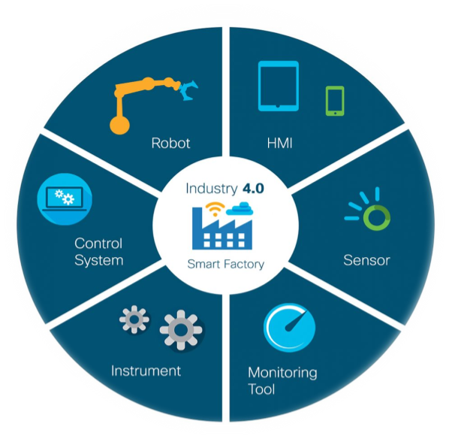
2. Nội dung nghiên cứu
Tổng quan về CMCN 4.0
Và lao động
Thách thức của LĐVN trong CMCN 4.0
Giải pháp và kiến nghị

Slide 14
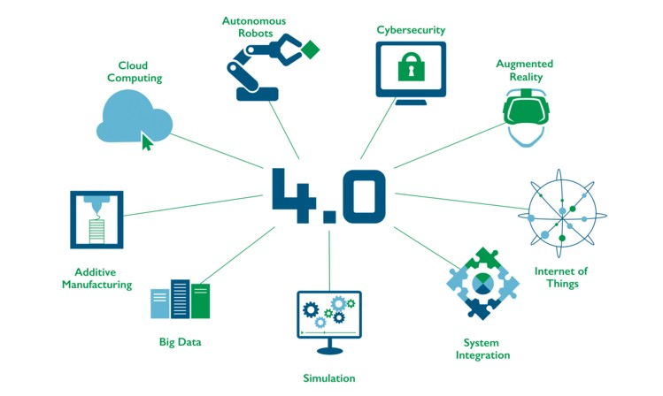
2. Nội dung nghiên cứu
A. Tổng quan về Cách mạng công nghiệp 4.0
Khái niệm:
Cách mạng công nghiệp 4.0 (Industry 4.0) là xu hướng hiện tại của tự động hóa và trao đổi dữ liệu trong công nghệ sản xuất. Nó bao gồm các hệ thống mạng vật lý, mạng Internet kết nối vạn vật và điện toán đám mây.

Slide 15
Khái quát CMCN 4.0
Lịch sử hình thành
2011
2013
2016
Nay
Khái niệm ‘’Industry 4.0 (Công nghiệp 4.0)” lần đầu đưa ra tại Hội chợ công nghiệp Hannover (Đức)
“CN 4.0” nổi lên ở một báo cáo chính phủ Đức về chiến lược CN cao, điện toán hóa SX mà không cần sự tham gia của con người
Diễn đàn KT Thế giới với chủ đề “Cuộc CMCN lần thứ 4” mở rộng hơn khái niệm “công nghiệp 4.0”
Công nghiệp 4.0 đã vượt ra khỏi khuôn khổ dự án của Đức với sự tham gia của nhiều quốc gia

Slide 16
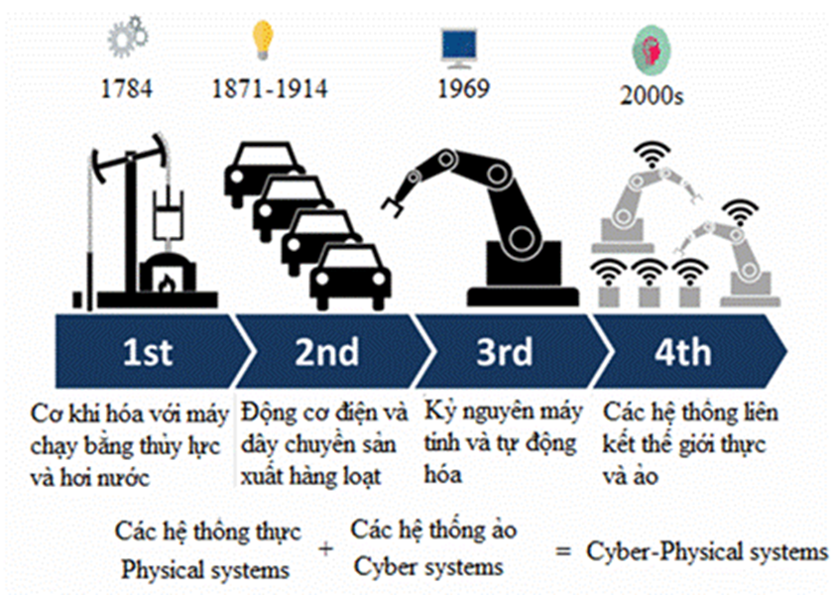
Khái quát CMCN 4.0
Nhân loại trải qua 4 cuộc CMCN, CMCN lần thứ 4 dựa trên nền tảng số hóa của cuộc CMCN 3.0, tích hợp các công nghệ thông minh để tối ưu hóa quy trình sản xuất
Nguồn: Sogeti VINT (2016)
Notes:
Phần này Nhung chỉ cần giới thiệu CMCN lần thứ 4 dựa trên nền tảng số hóa…… Và đây là 4 cuộc CMCN trong lịch sử nhân loại ( ko cần đọc bảng trên )

Slide 17

B.Tổng quan về lao động
Khái niệm
Phân loại
Các yếu tố ảnh hưởng

Slide 18


B. Tổng quan lao động
1 trong 3 nhân tố chính của sản xuất, làm các loại công việc khác nhau, gồm LĐ chân tay và LĐ trí óc
Người từ đủ 15 tuổi trở lên, có khả năng LĐ, làm việc theo hợp đồng LĐ, được trả lương và chịu sự quản lý, điều hành của người sử dụng LĐ
Bộ phận dân số trong độ tuổi lao động theo quy định, thực tế đang có việc làm và những người thất nghiệp đang có nhu cầu tìm việc làm
Lao động
Người lao động
Lực lượng lao động
Các khái niệm

Slide 19

B. Tổng quan lao động
Phân loại
Tính chất công việc
Thời gian
LĐ trực tiếp
LĐ gián tiếp
LĐ thường xuyên
LĐ tạm thời
Các yếu tố ảnh hưởng lao động:
• Tiền lương
• Đầu tư
• Trình độ ứng dụng khoa học kỹ thuật

Slide 20
C. Thách thức của lao động VN trong cuộc CMCN 4.0
Theo Rodrik (2016), ngành công nghiệp chế tạo (manufacturing industries) tạo động lực tăng năng suất, giúp các nước nghèo rút ngắn chênh lệch trình độ phát triển với các nước phát triển.

Slide 21
C. Thách thức của lao động VN trong CMCN 4.0
Tác động tới lao động nói chung
* Thực trạng :
LLLĐ đông đảo và tăng qua các năm. Thị trường LĐ thu hút, tuy nhiên phần lớn là LĐ chưa qua đào tạo, LĐ đã qua đào tạo chỉ chiếm 21.63% (2018). Số lượng người thất nghiệp còn rất nhiều do quy mô LLLĐ lớn (Nguồn: Tổng cục thống kê)
* Tác động:
Tăng năng suất lao động từ đó tăng mức thu nhập
Cải thiện chất lượng cuộc sống
Mở cửa thị trường lao động và tạo ra những việc làm mới.
Ngành nghề và phạm vi việc làm mở rộng

Slide 22
c. Thách thức của lao động VN trong CMCN 4.0
Thực trạng lao động ngành chế biến, chế tạo
Năm | 2012 | 2013 | 2014 | 2015
Tổng số (1.000 người ) | 7102,2 | 7267,3 | 7414,7 | 8082,8
Tỷ trọng trong tổng số LĐ cả nước (%) | 13,8 | 13,9 | 14,1 | 15,3
Tỷ lệ LĐ đã qua đào tạo (%) | 16,8 | 18,3 | 17,9 | 17,7
Nguồn: Tổng cục thống kê
Bảng thống kê LĐ ngành chế biến, chế tạo
Nhận xét:
Mặc dù đây là 2 ngành chủ lực trong quá trình CNH, HĐH, nhưng lao động đã qua đào tạo chỉ chiếm 17,7% (năm 2015), trong đó chỉ 9% lao động có trình độ từ cao đẳng trở lên, trong khi các nước phát triển tỷ lệ này là 40-60% [4]
[4] Nguồn: tập đoàn dệt may Việt Nam

Slide 23
c. Thách thức của lao động VN trong CMCN 4.0
Tác động tới lao động ngành chế biến, chế tạo
Tạo ra nhiều việc làm hơn.
Tăng năng suất lao động.
Các thành tựu của CMCN 4.0 hỗ trợ người lao động nâng cao trình độ để đáp ứng công việc mới.
Phá vỡ cấu trúc lực lượng lao động
Cầu về lao động có trình độ cao gia tăng, lao động trong công việc có tính chất lặp đi lặp lại đối mặt với nguy cơ bị thay thế.

Slide 24
Thách thức
* Thách thức với lao động nói chung
Bị mất việc làm do bị thay thế bằng máy móc.
Không được bảo vệ quyền lợi do có sự thay đổi về bản chất của quan hệ lao động do ứng dụng công nghệ mới.
Bị phân biệt đối xử bất bình đẳng trong xã hội giữa lao động có kỹ năng cao và lao động có kỹ năng thấp, giữa chủ sở hữu máy móc và người lao động.
* Thách thức với lao động ngành chế biến chế tạo
Giảm số lượng việc làm do các công ty vốn đầu tư nước ngoài sẽ dịch chuyển nhà máy sản xuất về đất nước của họ
Lao động trình độ thấp dễ đối mặt với thất nghiệp, trở thành gánh nặng xã hội.
Báo cáo ILO dự báo 74% trong tổng số lao động ngành chế biến, chế tạo của Việt Nam có mức độ rủi ro cao do tự động hóa, cao hơn nhiều ở Phillipines (54%), Thái Lan (58%) và Indonesia (67%).
Tổ chức Phát triển và hợp tác kinh tế (OECD) cảnh báo CM tự động hóa sẽ lấy đi việc làm của 66 triệu người lao động tại các nước đang phát triển trong những năm tới.

Slide 25
D. Giải pháp và kiến nghị
Giải pháp
Giải pháp phía chính phủ
Phát triển hệ thống đối mới sáng tạo quốc gia, thúc đẩy khởi nghiệp
Nâng cao chất lượng giáo dục và đào tạo nghề
Đẩy mạnh ứng dụng công nghệ thông tin
Giải pháp dành cho người lao động
Chủ động học tập, nâng cao trình độ chuyên môn
Trau dồi các kiến thức về công nghệ
Giải pháp đối với doanh nghiệp
Đổi mới và đưa công nghệ hiện đại vào toàn bộ các hoạt động SX
Tiếp cận và đào tạo nhân lực chất lượng cao
Xây dựng chiến lược phát triển bền vững

Slide 26
D. Giải pháp và kiến nghị
Kiến nghị
Chính phủ cần đưa ra các giải pháp triển khai thành các đề án hành động một cách quyết liệt
Người lao động cần thay đổi tư duy trong hội nhập, nhận rõ được năng lực bản thân, trau dồi nâng cao trình độ.
Các doanh nghiệp định vị rõ đang ở đâu trong cuộc CMCN, xây dựng tầm nhìn đúng đắn trong quản trị.

Slide 27
3. Kết luận

Slide 28
3. Kết luận
Những đóng góp của đề tài
Phân tích tổng quan về CMCN 4.0
Thực trạng tình hình lao động Việt Nam
Phân tích những cơ hội, thách thức người lao động VN phải đối mặt
Đề xuất những giải pháp, kiến nghị phù hợp
Hạn chế của đề tài
Do thời gian nghiên cứu có hạn,chưa đi sâu phân tích những tác động sâu rộng của CMCN
Chưa phân tích cụ thể tình hình lao động trong từng ngành nghề riêng biệt.
Kinh nghiệm chưa có nên còn nhiều vướng mắc khi làm bài.
Hướng phát triển của đề tài
Đi sâu nghiên cứu tác động của CMCN 4.0 đến người lao động trong từng ngành nghề cụ thể.

Slide 29
4. Tài liệu tham khảo
Tài liệu trong nước
1. Bộ khoa học và công nghệ, 2018, báo cáo “Việc làm và an sinh xã hội trước CMCN 4.0” 29/09/2018.
2. Nguyễn Hoàng Hà, 2018, Cách mạng công nghiệp lần thứ tư với vấn đề việc làm và quan hệ lao động. Tạp chí lý luận chính trị. Số 4/2018. Khoa Luật, Đại học Quốc gia Hà Nội.
3. Ban kinh tế trung ương, 2017, Việt Nam với cuộc cách mạng công nghiệp lần thứ tư, Nhà xuất bản Đại học Kinh tế Quốc dân, Hà Nội.
4. Nguyễn Thị Đức Loan, 2017, Dự báo những tác động của Cách mạng Công nghiệp 4.0 tới doanh nghiệp Việt Nam. Tạp chí Kinh tế và Dự báo, số 22, tháng 8/2017, tr27-29.
5. Phạm Thị Phượng, 2017, Giải pháp nâng cao năng lực cạnh tranh của các doanh nghiệp niêm yết tại Việt Nam trong thời kỳ cách mạng công nghiệp 4.0. Hội thảo quốc gia khoa học quản trị và kinh doanh (COMB-2017). Trường đại học Bà Rịa – Vũng Tàu.
6. Nguyễn Thắng, 2016, Cuộc cách mạng công nghiệp lần thứ tư: một số đặc trưng, tác động và hàm ý chính sách đối với Việt Nam. Trang ngoại giao kinh tế trực tuyến, Bộ ngoại giao Việt Nam. Trung tâm Phân tích & Dự báo, Viện Hàn lâm KH-XH Việt Nam.
7. Nguyễn Văn Đông, 2016, Các yếu tố tác động đến năng suất lao động và những vấn đề đặt ra. Tạp chí Tài chính kỳ II tháng 12/2016

Slide 30
4. Tài liệu tham khảo
Tài liệu nước ngoài
1. Elena G. Popkova; Prof. Dr. Yulia V. Ragulina; Dr. Aleksei V. Bogoviz, 2018 Industry 4.0: Industrial Revolution of the 21st Century, Spinger. Studies in Systems, Decision and Control 169.
2. Magdalena Gabriel, Ernst Pessl, 2016, Industry 4.0 and sustainability impacts: critical discussion of sustainability aspects with a special focus on future of work and ecological consequences. Annals of the Faculty of Engineering Hunedoara - International Journal of Engineering. May2016, Vol. 14 Issue 2, p131-136. 6p.
3. Weber, Enzo, 2016. "Industry 4.0 – job-producer or employment – destroyer? , " MPRA Paper 68615, University Library of Munich, Germany.
4. Wolter, Marc Ingo & Mönnig, Anke & Hummel, Markus & Schneemann, Christian & Weber, Enzo & Zika, Gerd & Helmrich, Robert & Maier, Tobias & Neuber-Pohl, Caroline, 2015. "Industry 4.0 and the consequences for labour market and economy: scenario calculations in line with the BIBB-IAB qualifications and occupational field projections (Industrie 4.0 und die Folgen für Ar," IAB-Forschungsbericht 201508_en, Institut für Arbeitsmarkt- und Berufsforschung (IAB), Nürnberg. Institute for Employment Research, Nuremberg, Germany.

Slide 31
4. Tài liệu tham khảo
Tài liệu nước ngoài
5. Lorenz, Markus; Ruessmann, Michael; Strack, Rainer; Lueth, Knud Lasse; Bolle, Moritz, 2015. Man and machine in Industry 4.0: how will technology transform the industrial workforce through 2025? Boston Consulting Group, 18p.
6. Linda Bonekamp & Matthias Sure, 2015. Consequences of Industry 4.0 on Human Labour and Work Organisation. Hochschule Fresenius University of Applied Sciences, Cologne.

Slide 32
Thank You !

